Slide 1




Webhooks para integração
ente sistemas
Conecte sistemas e automatize processos: com webhooks a integração acontece em tempo real!
Palco Integrações - Aditum

Slide 2






Vinicius Sanchez
Embarcadero MVP
Criador de conteúdos, palestrante e amante da tecnologia, sou Embarcadero MVP e programador Delphi a mais de 12 anos. Compartilho conhecimentos e experiências para inspirar profissionais e impulsionar a inovação no universo da tecnologia.

Slide 3

Webhooks
Webhooks são essenciais na era da automação e integração digital. Eles permitem que sistemas diferentes conversem em tempo real, tornando processos mais ágeis e inteligentes.

Slide 4

O que são webhooks?
Webhooks são uma espécie de callback HTTP usados para notificar outros sistemas em tempo real, quando algum evento acontece.
Um sistema envia automaticamente uma requisição HTTP (geralmente POST) para uma URL configurada quando um determinado evento ocorre.
Exemplo prático
Quando uma compra é concluída em um e-commerce, um webhook pode notificar o sistema de faturamento para emissão de nota.

Slide 5
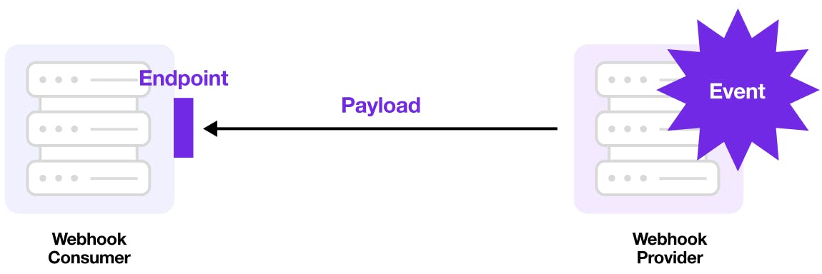
Como funciona?
Sistema de origem detecta um evento (Exemplo: pagamento aprovado)
Envia-se uma requisição HTTP para uma URL previamente cadastrada (destino)
Sistema destino recebe os dados e executa ações com base no evento

Slide 6
Polling vs Webhook
Polling
Cliente consulta periodicamente um endpoint para verificar se há atualizações.
Webhook
Servidor envia uma requisição para o cliente quando algo acontece.
Característica | Webhook | Polling
Eficiência | Alta (event-driven) | Baixa (repetitivo)
Latência | Baixa (quase em tempo real) | Alta (dependente do intervalo)
Consumo de recursos | Baixo | Alto

Slide 7
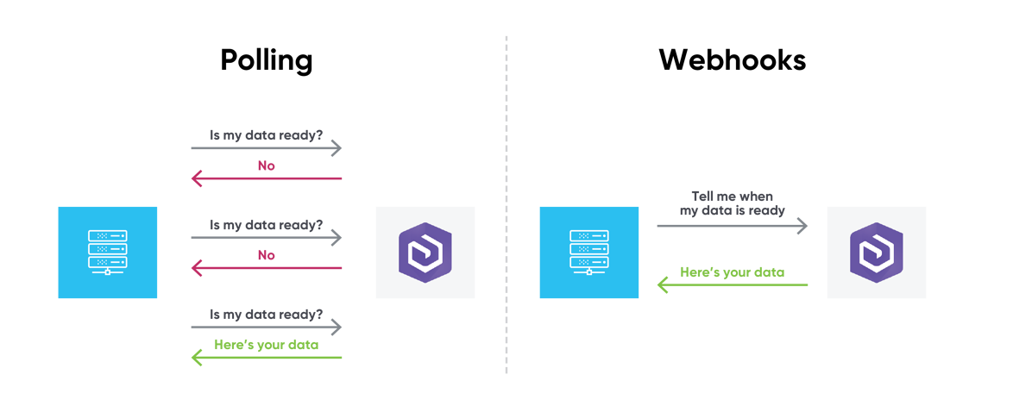

Slide 8
Webhook vs API
Webhook
Comunicação reativa: o servidor envia dados ao cliente quando um evento ocorre
Ideal para notificações em tempo real
Economiza recursos (sem polling constante)
API
Comunicação ativa: o sistema cliente faz chamadas ao servidor
Ideal para recuperação e manipulação de dados
Permite uma comunicação bidirecional, ou seja, você solicita algo e recebe uma resposta do servidor

Slide 9
Definição
Webhook não é considerado uma API e sim um padrão de comunicação, ou técnica, baseado em protocolos já existentes como normalmente utilizado o protocolo HTTP/HTTPS.

Slide 10
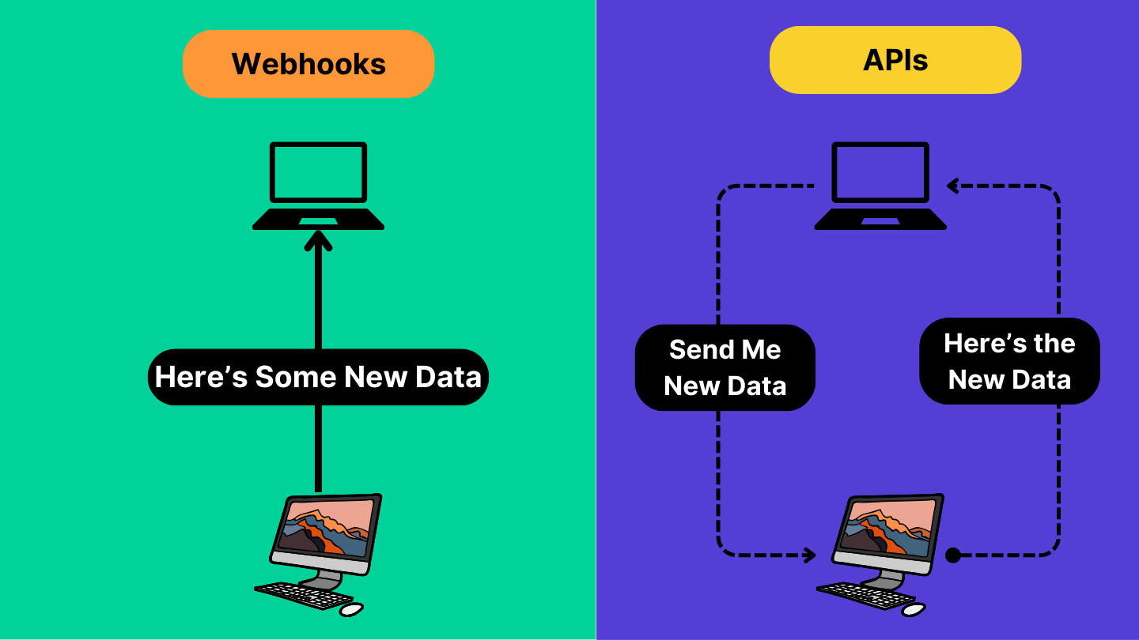

Slide 11
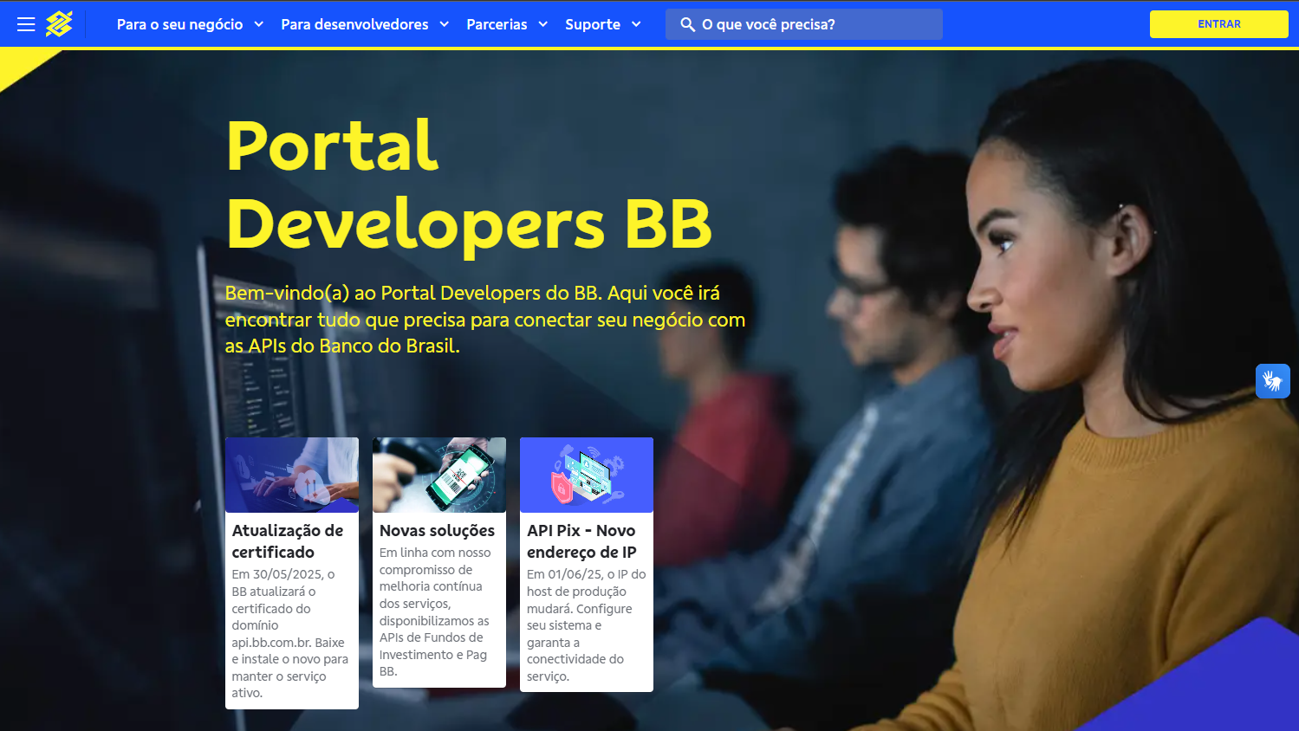

Slide 12
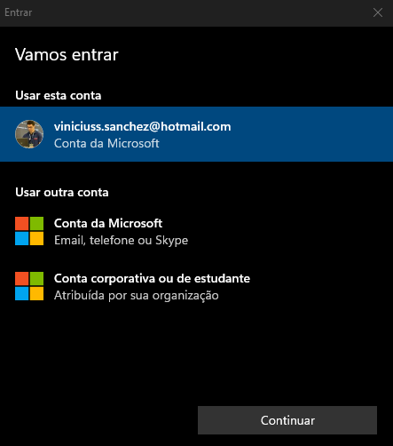
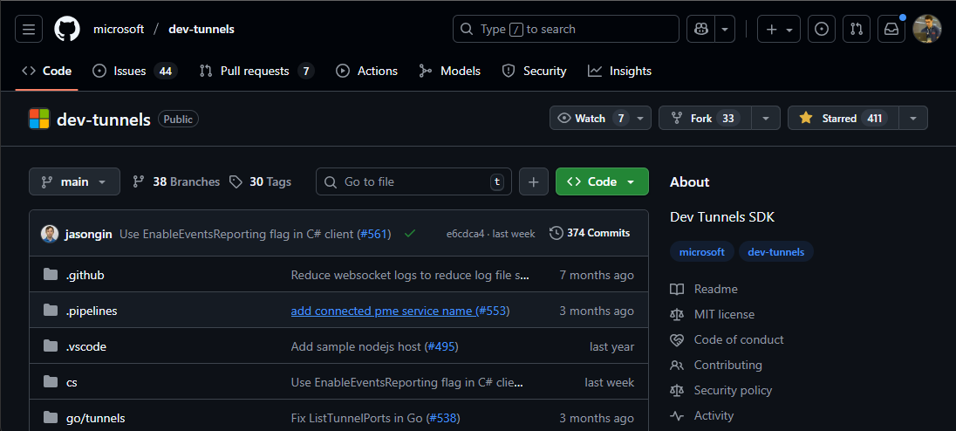
devtunnel
Instalação: winget install Microsoft.devtunnel
Login: devtunnel user login
Logged in as viniciuss.sanchez@hotmail.com using Microsoft.
Executa um servidor local: devtunnel echo http –p 9000
Hospeda um túnel de desenvolvimento: devtunnel host –p 9000 -a

Slide 13
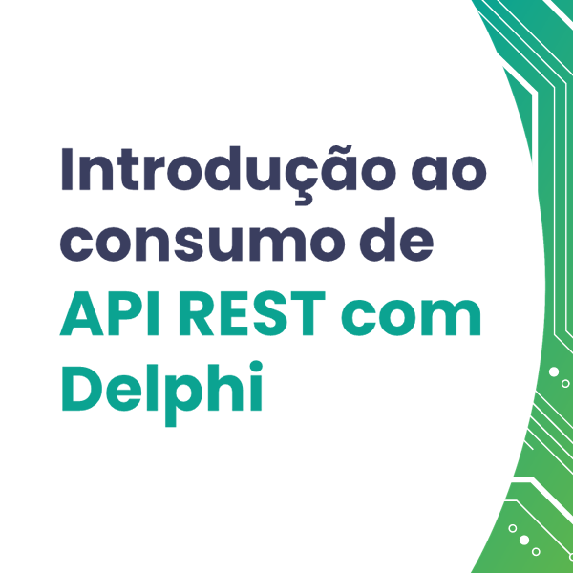


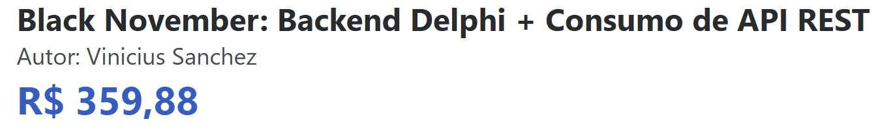

Slide 14


Avalie a palestra no App do Evento
Faça o download na Play Store (Android) ou App Store (iOS)
“Agradeço imensamente a presença e atenção de todos vocês. Foi um prazer poder compartilhar conhecimento e experiências. Espero que esse conteúdo possa gerar reflexões e novas oportunidades. Muito obrigado e até a próxima!”
Redes sociais:
@viniciussanchez
E-mail: viniciuss.sanchez@gmail.com

Slide 15


Visite nosso estande e conheça o clube de software houses
Consultoria, Soluções, Cursos, descontos e brindes exclusivos
projetoacbr.com.br/pro

Slide 16


Visite nosso estande e conheça a nova forma de integrar o ACBr
Serviço completo com Integração ágil e condição de lançamento
projetoacbr.com.br/api

Slide 17


Visite nosso estande e conheça a distribuição TEF oficial do ACBr
Seja parceiro de um distribuidor com autoridade, soluções e suporte.
projetoacbr.com.br/tef

